Slide 1
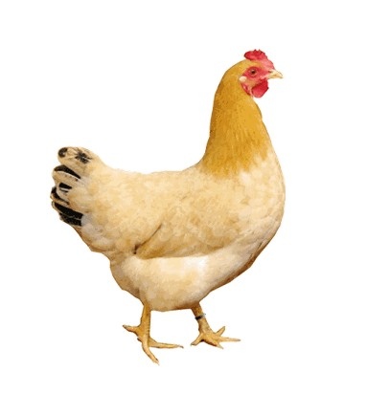
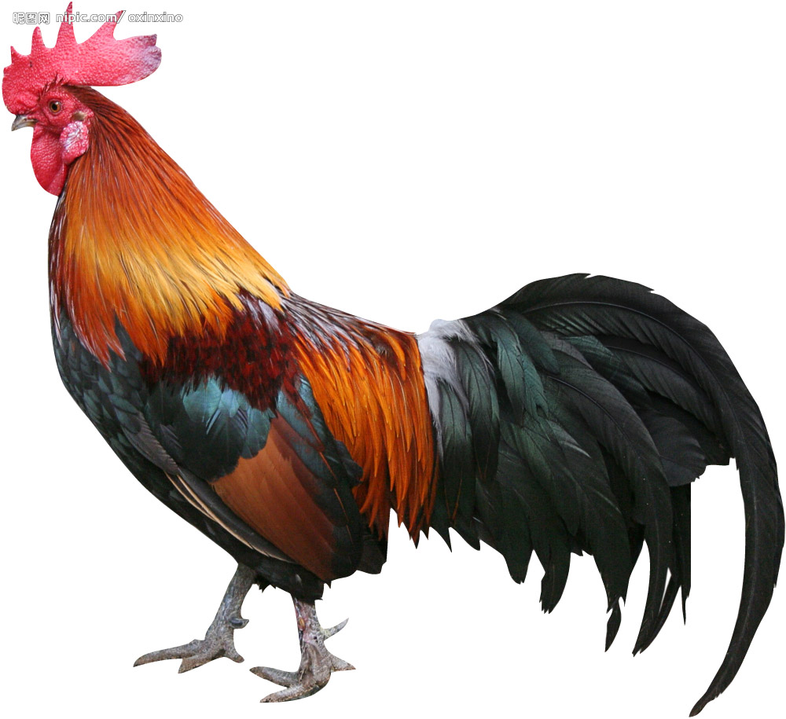
项目七 种蛋鸡的选育
任务1 蛋鸡外貌鉴定

Slide 2
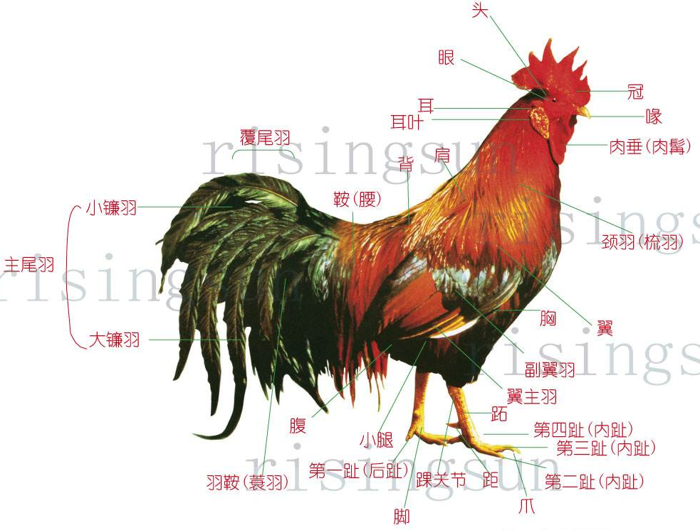
一、蛋鸡外貌鉴定
（一）鸡的外貌部位名称

Slide 3
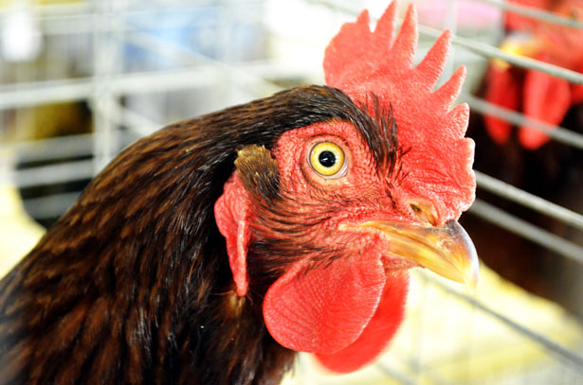
1.头部：品种、性别、生产性能和健康有一定的关系
眼
冠
耳
脸
鼻子
耳叶
肉垂
喙

Slide 4
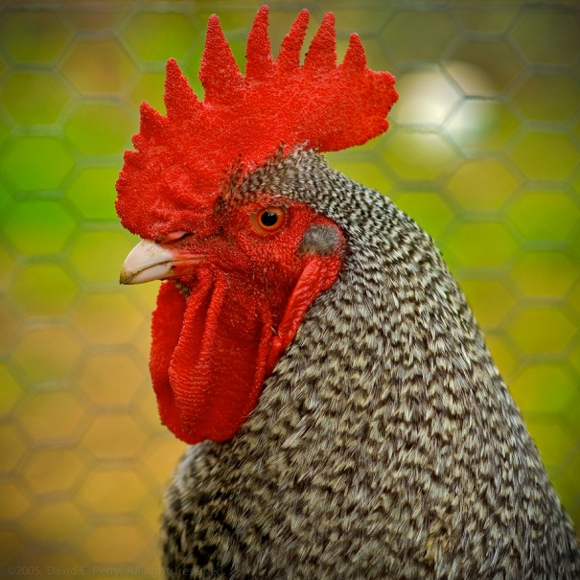
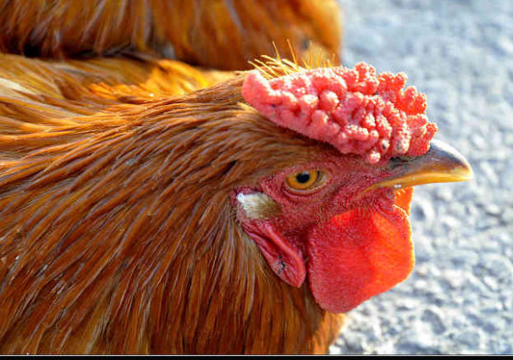
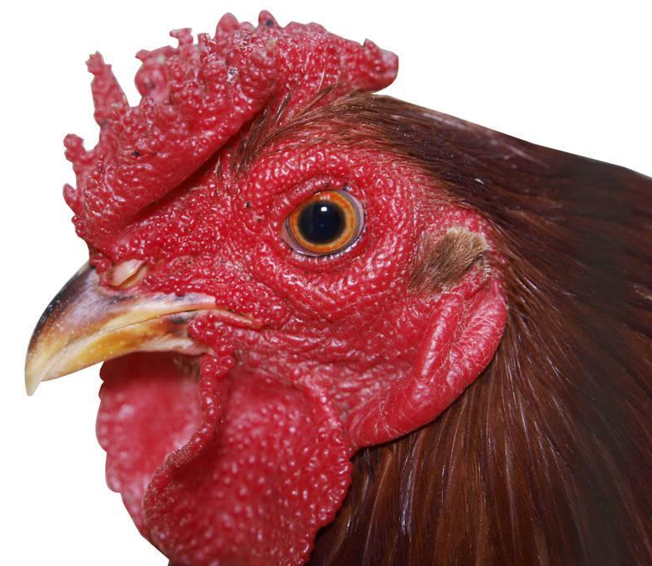
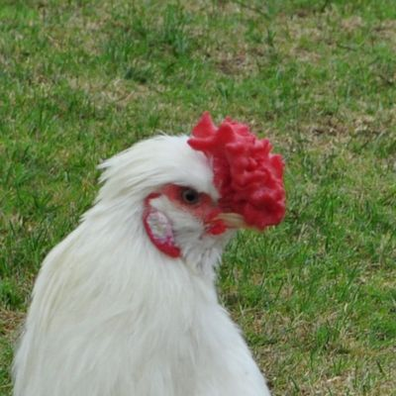
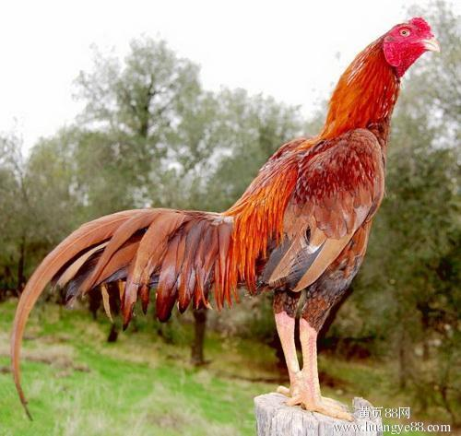
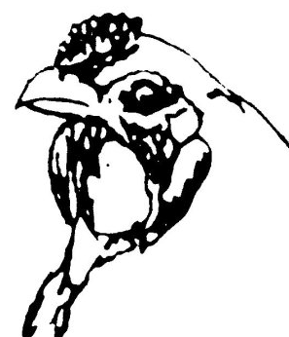
（1）冠
玫瑰冠
单
冠
草
莓
冠
豆
冠

Slide 5
（2）喙：似圆锥形状，稍微弯曲，其颜色一般与胫的颜色一致，以黄白、黑、浅棕色居多。
（3）脸：蛋用鸡脸清秀，肉用鸡脸丰满，无脂肪堆积，一般鲜红色。
（4）眼：圆大而有神，反应灵敏。
（5）肉垂：位于下颌的皮肤衍生物，左右对称，其色泽和健康的关系与冠同。
（6）胡须：脸颊两侧有羽毛称为胡，颌下有羽毛称为须。
（7）耳叶：大部分鸡种是红色，白来航鸡是白色，乌骨鸡是绿色。

Slide 6
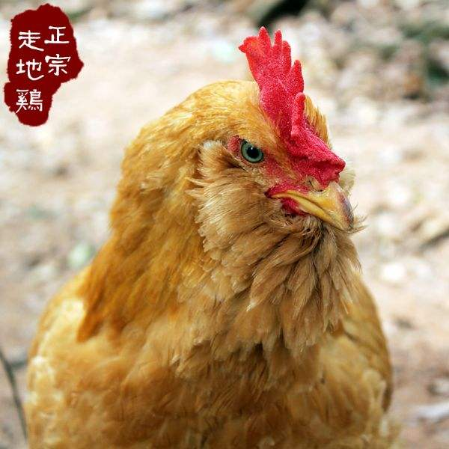
惠阳胡须鸡

Slide 7
2.颈部：肉用型鸡颈部一般较短粗，蛋用型鸡颈部较细长。颈部羽毛具有第二性征状，母鸡颈羽端部圆顿，公鸡颈羽端尖形，像梳齿一样，特叫梳羽。

Slide 8
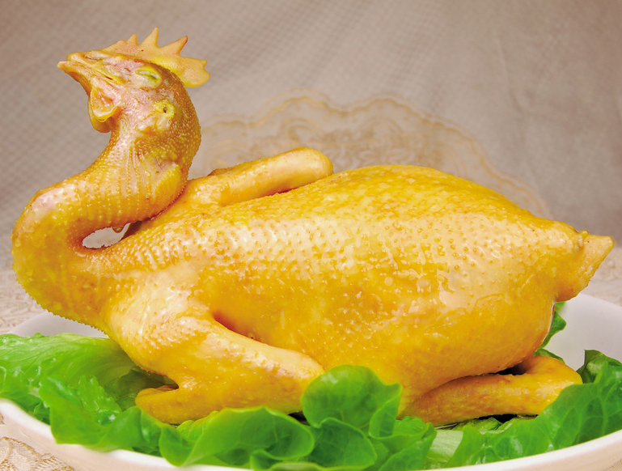
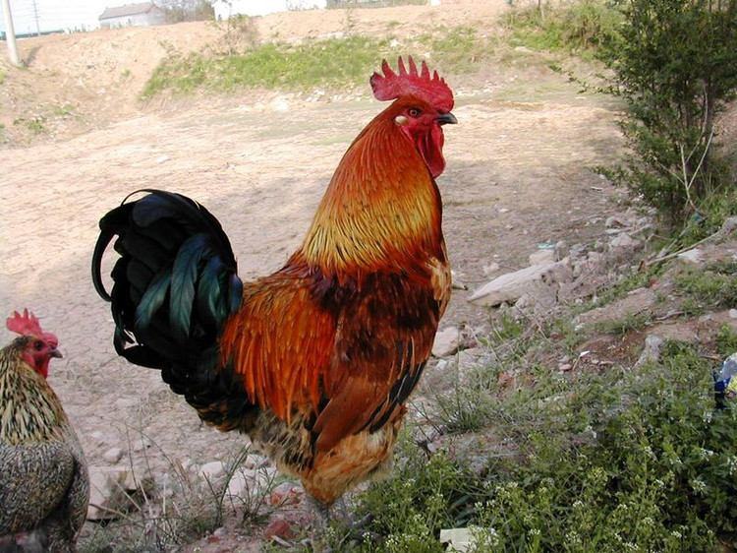
3.体躯：胸部、腹部、背部、腰部、尾部
尾部:主尾羽10根、覆尾羽发达，形似镰刀
腰部
背部
胸部
尾部
腹部

Slide 9
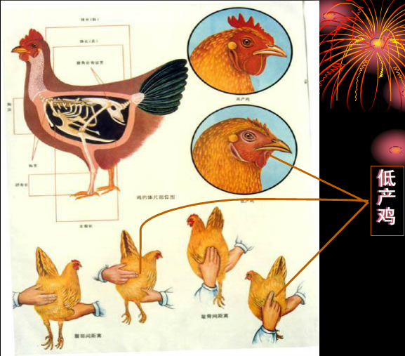

Slide 10
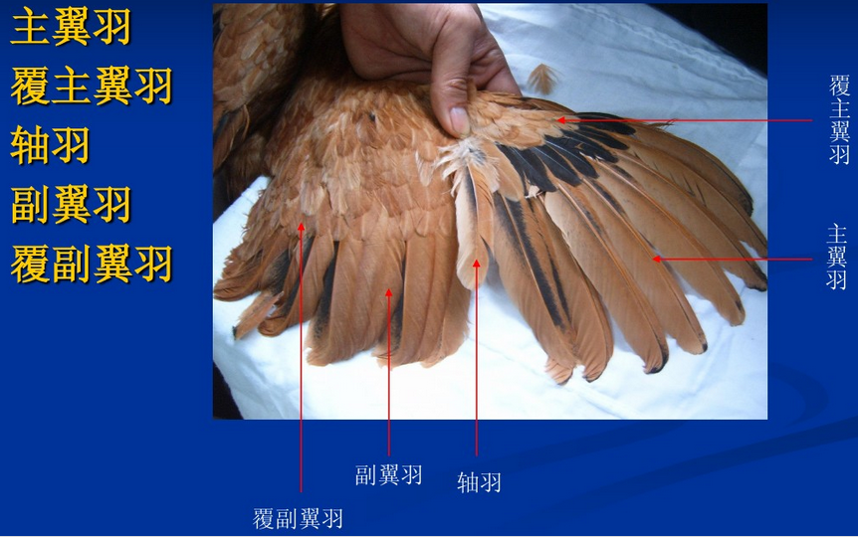
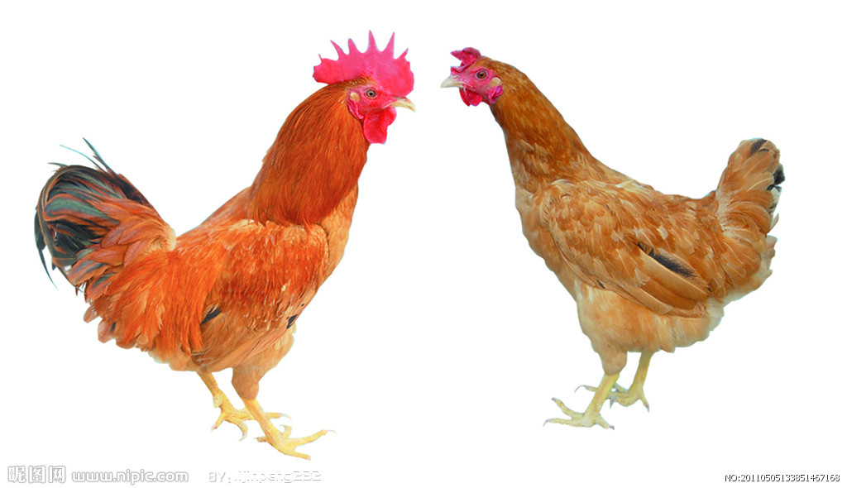
4.四肢：
前肢发育成翼。
翅：主翼羽10根、覆主翼羽、副翼羽、覆副翼羽。
后肢包括腿部、跖部、趾部、爪。
腿部
距
跖
趾
爪

Slide 11
5.羽毛
（1）颈羽：梳羽
（2）翼羽：主翼羽、覆主翼羽、轴羽、副翼羽、覆副翼羽
（3）鞍羽：蓑羽
（4）尾羽：主尾羽、覆尾羽

Slide 12
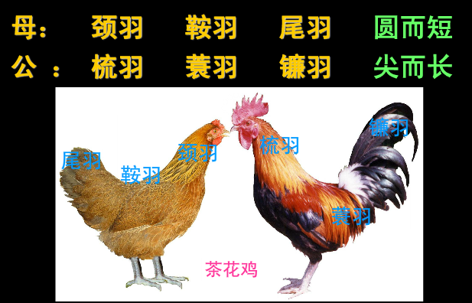
第二性征

Slide 13
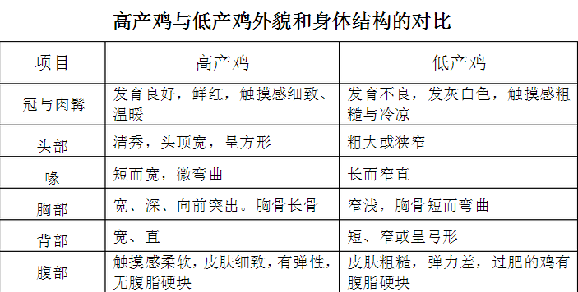
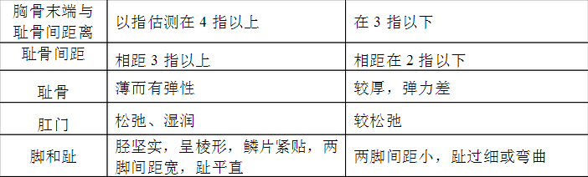
（二）高产蛋鸡与低产蛋鸡的外貌鉴定

